Slide 1
Судьба коллаборационисток…

Slide 2
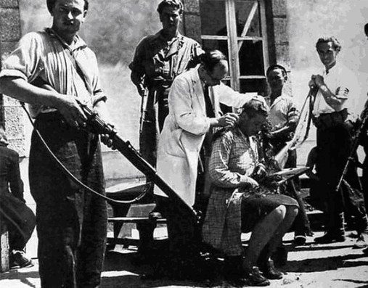
Не очень афишируется, что пока во французском сопротивлении с фашистами сражалось около 25 тысяч человек, в армии вермахта служило более 100 тысяч французов. Но самыми страшными врагами Франции, стали француженки, которые спали с немцами. Когда немцы отступали, здоровые мужики и молодые парни демонстрировали свой патриотизм, преследуя предательниц. Их обривали наголо, водили обнаженными по улицам на потеху толпе, обливали помоями, их детям прижитым от немцев, тоже осталось клеймо на всю жизнь.

Slide 3
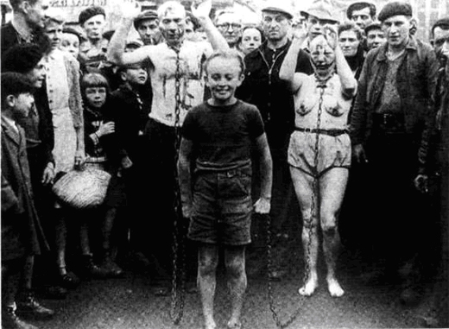
Во время войны под эгидой SS осуществлялась программа под названием «Родники жизни» по улучшению генофонда германской нации. Беременные или уже родившие детей норвежки (имевшие интрижки с немецкими солдатами) могли родить детей в клиниках, в которых рожали жены немецких офицеров, и жить вдали от упреков родственников и косых взглядов знакомых. Предварительно женщины и дети проходили медицинский осмотр, после чего снимались их антропометрические показатели, на основании чего делались выводы представляют ли они интерес в рамках данной программы.

Slide 4
После окончания войны им пришлось несладко… Некоторых матерей лишили родительских прав, многих детей необоснованно признавали умственно отсталыми. Уже много позже те, кто прошел через этот кошмар, судились с норвежским правительством, но проиграли… И это на родине нобелевской премии мира.
Призраки ведьм витают над Францией (Михаил Калмыков) книга Фабриса Виржили «Стриженые женщины после Освобождения» не стала бестселлером. Она прошла мимо рафинированной критики и публики, желающей забыть короткий, но страшный период Средневековья, постигший Францию сразу после Второй мировой. Когда, очнувшись от фашистской оккупации и всеобщего коллаборационизма, страна стала искать виновных своего позора.
Виржили в своей книге насчитал таких «вражин народа» около 20 тысяч. В общем потоке смешались доносчицы, проститутки, богемные женщины, наивные влюбленные и просто жертвы ревности или оговоров. На самом деле их было – и автор исследования это признает – куда больше. Просто большинство «стриженых» хранило обет молчания, не вспоминая о черной странице своей биографии. Да и тогдашним самодеятельным парикмахерам-энтузиастам не к лицу теперь вспоминать о своих «подвигах», которые вряд ли сделают им честь.
Cовесть Франции по-прежнему ранена. Время не вылечило ее. Может, не все французы знают об этом, не все отдают себе в этом отчет. Травматическая, постыдная аура остается. Только французы, похоже, не знают, что с этим делать. Не знают, например, что нельзя отмахнуться от судьбы той женщины, что сорок лет после публичной экзекуции жила в полузаточении в Сен-Флуре под не то охраной, не то защитой членов семьи. Одиночество, молчание. Она была словно вычеркнута из списков живых.

Slide 5
А как относиться к тому, что член ФКП с полувековым стажем, бывший глава группки партизан под Безансоном, а потом неизменный мэр своей деревушки обвинил в клевете тех, кто напомнил ему, как в 1944 он арестовал, насиловал и истязал трех девушек «за связь с фашистами». Как реагировать французам, когда в популярной телепередаче участвует немецкая писательница Габриэла Витткоп, «в прошлой жизни», как выясняется, звавшаяся Габриель Менардо, которую осудили и обрили по ложному обвинению в том, что она спала с немецким солдатом. На поверку оказалось – солдат был прогрессивный дезертир-антифашист, к тому же… гомосексуалист, как, впрочем, и она сама.
Или Эмиль Луи. Тот самый, кто замешан в убийстве группы беспомощных пациенток психиатрической больницы. На одном из допросов он рассказал, как трех его сестер партизаны увели и обрили на главной площади города. Но кто обратил внимание на его детское воспоминание? Тогда он поклялся отомстить. И отомстил. Не партизанам – всему обществу.
После войны некоторых префектов наказали за излишнее рвение. Но далеко не всех. Генсек бордоской префектуры Морис Папон, эшелонами отправлявший евреев в немецкие концлагеря, после войны продолжал успешно взбираться по бюрократической лестнице и дослужился до парижской префектуры (и в порыве патриотического долга в буквальном смысле топил алжирцев в Сене), а затем и до министра бюджета при Валери Жискар д’Эстене. Лишь пару лет назад до Папона добралось правосудие, да и то как-то робко. После войны таких, как Папон, зачисляли чуть ли не в «золотой фонд» отечественного чиновничества, способного четко выполнять свои аппаратные функции. И не виноваты они, что в их задачу входила отправка человеческого материала в газовые камеры Освенцима и печи Дахау. Зато решалась эта задача эффективно и споро. По формированию железнодорожных составов или графику движения поездов претензии есть? Нет? Так в чем дело? Папоны – прекрасные организаторы, ими гордиться надо! Вот и носил Папон с гордостью Орден Почетного легиона и десятки других наград.

Slide 6
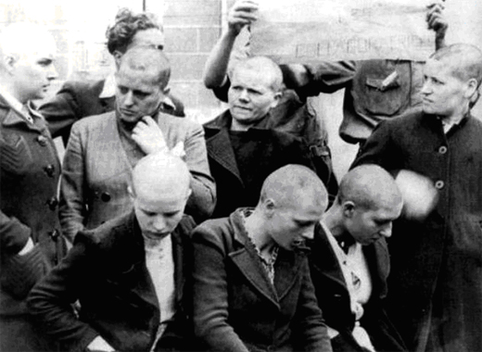
Действительно, к чему связываться с префектами? Тем более что потом почти каждого могут спросить: а сам-то ты зачем так рьяно выполнял эти префектурные распоряжения?
«В феврале 2009 года Административный суд Франции признал правительство режима Виши ответственным за депортацию тысяч евреев в немецкие концентрационные лагеря во время Второй мировой войны. Согласно данным суда, во время правления режима Виши с 1942 по 1944 годы в лагеря было депортировано 76 000 евреев. Вынесенное решение стало официальным признанием причастности французского правительства времён Второй мировой войны к Холокосту. Долгое время эта тема оставалась запретной во Франции».
Национальное унижение французы стали смывать методом, напоминающим «дедовщину» в армии. Тебя унизили – ты выбрал кого послабее и унижаешь его. Еще более жестоко. Тогда тебе полегчает.
Источник: Михаил Калмыков, Свободная пресса. В постели с врагом. Судьба «коллаборационисток» Франции и Норвегии.

